Slide 1
Efektivita on-line výuky čínského jazyka
Klára Kutílková

Slide 2
Výhody a nevýhody on-line výuky
výhody:
flexibilita (prostor, čas)
nízké náklady
sdílení obrazovky, přeposílání materiálu přes chat apod.
nevýhody:
technické problémy (připojení k internetu, kvalita zvuku, obrazu)
- skupinové lekce

Slide 3
Výukové platformy
Google Meet (není nutná instalace – spuštění odkazu v počítači)
Microsoft Teams (vkládání materiálů, možnost kreslení na obrazovku)
Zoom (spuštění odkazu v počítači, možnost kreslení na obrazovku)
Skype (jednoduché užívání, sdílení obrazovky)

Slide 4
Komunikace se studentem
oční kontakt
sdílení obrazovky, ukazování na tabuli
zapisování znaků (pinyinu s tóny) do chatu
pouštění nahrávek, videí

Slide 5
Individuální výuka dospělých
individuální přístup (na základě motivace studenta)
vhodné výukové materiály
vhodné techniky

Slide 6
Výukové materiály
učebnice (HSK Standard Course, Discover China, Integrated Chinese, Moderní čínština pro nesinology)
články, texty, pohádky (The Chairman’s Bao)
vlastní výukové materiály (prezentace, cvičení) -individuální

Slide 7
články podle úrovní, témat
obsahuje nahrávky, cvičení, seznam klíčových slov, vysvětlení gramatiky, procvičení gramatiky
vhodné pro následnou konverzaci
opakování klíčových slovíček
student získá i znalosti čínské kultury, ekonomiky atd., v cílovém jazyce
vhodné pro zjištění jazykové úrovně studenta
https://www.thechairmansbao.com
The Chairman’s Bao

Slide 8
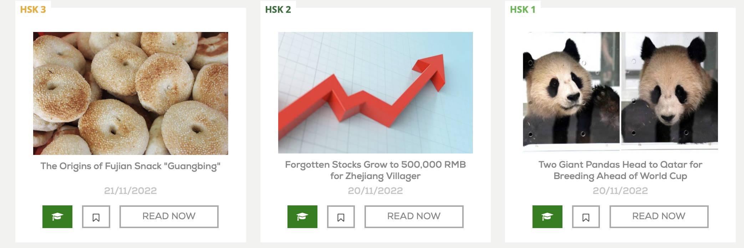

Slide 10
Techniky výuky
konverzační aktivity
myšlenkové mapy
brainstorming
práce s textem
role-playing (řešení různých situací – cestování, restaurace)
práce s videem
hry
WINDOW SWAP
Google docs (tabulky na slovíčka)

Slide 11
WINDOW SWAP
nedidaktická pomůcka
náhodný výběr oken
vhodné i pro skupinové kurzy
https://www.window-swap.com

Slide 12
Psaní znaků
sdílená obrazovka (Pleco)
digitální interaktivní tabule
kamera se záběrem na ruku
Gif – pro začátečníky

Slide 13
Průběh lekce
plynulé navazování aktivit
malé množství aktivit během lekce
připravit se, ale nebránit se improvizování
psát znaky (pinyin + tóny) do chatu nebo sdíleného wordu/tabule

Slide 14
On-line výuka dětí
délka výuky (rychleji ztrácí pozornost)
pomalejší tempo výuky
vizuální podpora, písničky
učební materiály
hry

Slide 15
Výukové materiály pro děti
YCT – pro starší děti
Chinese Paradise (Čínský Ráj) – pro mladší děti
vlastní výukové materiály – prezentace (spoustu obrázků)

Slide 16
mluvit ve větách
nepřekládat
nepostupovat příliš rychle, držet krok se studentem
ke studentům přistupovat individuálně
být trpělivý
mluvit přirozeně, ne rychle, ne pomalu
vytvářet příjemné prostředí
předvídat, nebát se improvizovat
nevytvářet proslov/monolog, ptát se na otázky

Slide 17
Trendy v on-line výuce
sociální sítě – odkazy na krátká výuková videa na instagramu/tik toku
komunikace se studentem v cílovém jazyce mimo lekci
nahrávání hlasových zpráv v cílovém jazyce – kontrola výslovnosti
aplikace (Duolingo, Memrise, Quizlet…)

Slide 18
谢谢大家

